Slide 1
Reprodutibilidade em Ciência dos Dados
Ivan Marin
Vivo Data Labs
ivan.smarin@telefonica.com

Slide 2
O que é
Reprodutibilidade
é a capacidade de um experimento ou estudo ser replicado
pelo mesmo pesquisador ou por outro grupo
de forma independente e completa

Slide 3
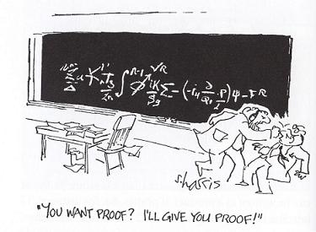
O que não é
Sidney Harris

Slide 4
O que não é
Uma ferramenta (ou um conjunto de ferramentas)
Um padrão fixo de código ou documentação
Útil somente no meio acadêmico
Garantia de entrega de resultados
Método de planejamento de projeto
Versionamento

Slide 5
Para quê serve?
Garantir que os resultados gerados em um projeto sejam replicáveis
Não perder o conhecimento gerado durante o andamento da pesquisa
Poder analisar o processo se houver dúvidas ou erros
Fundamentar as conclusões
Permitir a expansão, modificação ou continuação do projeto
Permitir a comparação dos resultados ou metodologia entre projetos
Analisar o histórico e as etapas

Slide 6
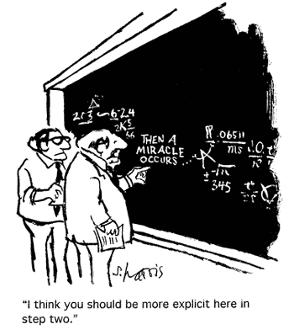
Para quê serve?
Sidney Harris

Slide 7
E a quem pode ajudar?
Pesquisadores
Cientistas de Dados
Engenheiros de Software
Gerentes de Projeto
Programadores
Equipe de Suporte
Editores e revisores de periódicos

Slide 8
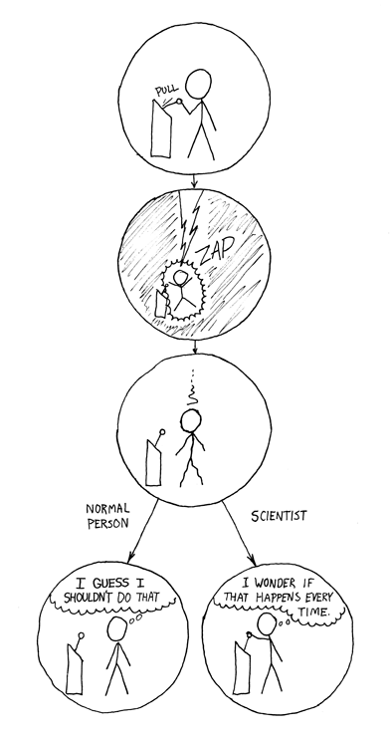
XKCD obrigatória
https://xkcd.com/242/

Slide 9
Como fazer
Para que um experimento seja reprodutível, ele deve contemplar
A documentação das hipóteses envolvidas
O código fonte utilizado para todas as etapas (da ingestão até a visualização e relatórios)
Os dados utilizados para gerar os resultados
Ou pelo menos uma amostra significativa para testar os métodos
Versionamento dos componentes
Os resultados do experimento

Slide 10
Como fazer
Código fonte:
Código, dados e documentação versionados
As bibliotecas computacionais devem ser isoladas do sistema
Todo o código deve ser portável para outras arquiteturas

Slide 11
Como fazer
Dados:
Os dados devem ser identificados por data e origem
Dados brutos nunca devem ser modificados
Dados transformados podem ser armazenados
Estatísticas e análises intermediárias podem ser armazenados

Slide 12
Como fazer
Resultados e documentação:
Todos os resultados devem ser autogerados, sem intervenção
A documentação deve ser autogerada
Os resultados podem estar prontos a serem compartilhados em sua forma final
Um histórico da evolução dos resultados e documentação pode estar disponível

Slide 13
Hora do show: Projeto de Ciência de Dados
Projeto de ciência dos dados para análise de base de eleitores
Python (claro!)
Estrutura:
data
src
doc
analysis
results

Slide 14
Projeto de Ciência de Dados
Ferramentas:
virtualenv
pip
cookiecutter
jupyter notebook
sklearn
tensorflow

Slide 15
Projeto de Ciência de Dados
Ferramentas externas:
github.com/deeplearningsp
Google Cloud Computing
IBM Bluemix

Slide 16
Projeto de Ciência de Dados
Etapas:
Criar o ambiente de desenvolvimento com diretórios, virtualenv e pip
Popular definições do problema em doc e em results
Estruturar o código para ingestão de dados
Fazer a ingestão dos dados brutos em data
E que comecem as análises
Parte iterativa: a cada etapa, fazer um ciclo entre
análise
visualização
relatório/documentação
Gerar código para resultados finais
Gerar resultados finais e apresentação em results

Slide 17
Here be dragons
Os resultados são mais importantes que a estrutura
O código em um projeto de Ciência de Dados não é o objetivo final
A estrutura deve ser adaptada ao projeto a ser executado (e não vice-versa)
"A foolish consistency is the hobgoblin of little minds"
(Ralph Waldo Emerson)

Slide 18
Perguntas?
Obrigado!

Slide 19
(Algumas) referências
http://mfactor.sdf.org/data-science-workflow-with-reproducible-research.html
http://drivendata.github.io/cookiecutter-data-science/
https://en.wikipedia.org/wiki/Reproducibility
https://en.wikipedia.org/wiki/Reproducibility_Project
https://en.wikipedia.org/wiki/Replication_crisis
http://www.ncbi.nlm.nih.gov/pmc/articles/PMC1182327/

Slide 20
Útil?
“In any moment of decision, the best thing you can do is the right thing, the next best thing is the wrong thing, and the worst thing you can do is nothing.”
Theodore Roosevelt

